Slide 1
Deep Face Recognition
Parkhi, Omkar M., Andrea Vedaldi, and Andrew Zisserman. "Deep Face Recognition." BMVC. Vol. 1. No. 3. 2015.
http://www.robots.ox.ac.uk:5000/~vgg/publications/2015/Parkhi15/parkhi15.pdf

Slide 2
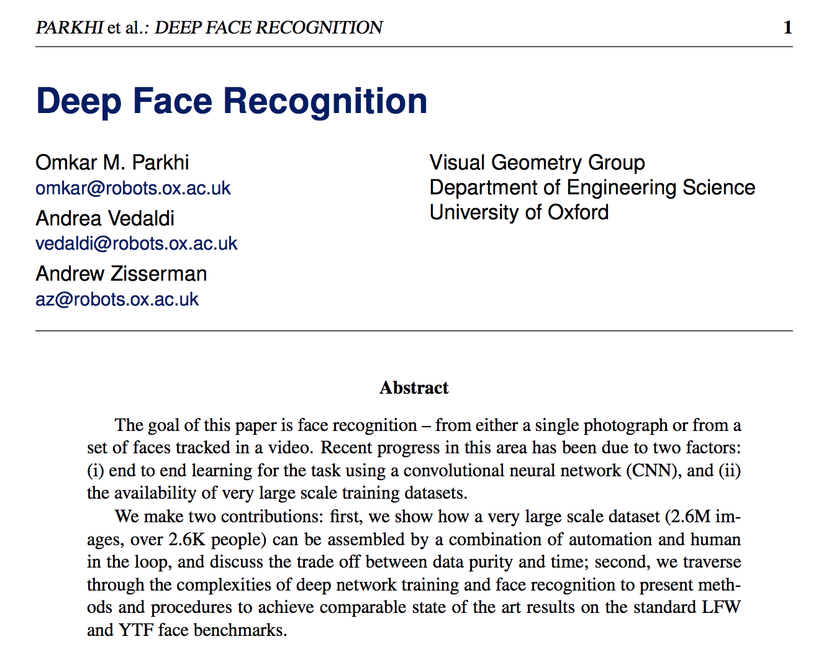

Slide 3
Qué diferencia hay entre las "handcrafted features" y las "deep features”
Explicar como se obtuvieron las imágenes (los 5 pasos)
Entender a grandes rasgos lo que es la red, cuantas capas, cuántos parámetros, de qué tamaño es el ‘feature’ de salida
teniendo la red entrenada, cómo se podría usar en el proyecto?

